Slide 1
Čtvero ročních období v práci s přírodními materiály
Mgr. Petr Vybíral, Ph.D.
Masarykova univerzita
Pedagogická fakulta
Katedra technické a informační výchovy
9.4. 2021

Slide 2
Sylabus kurzu
Cílem kurzu je získání vědomostí a dovedností v oblasti technik práce s přírodními materiály i v kombinaci s technickými materiály a nabídne celou řadu námětů a inspirací pro učitele na ZŠ.

Slide 3
1.Drobný materiál
1.přírodní materiál
2.technický materiál

Slide 4
Přírodní materiál
Mezi drobný přírodní materiál patří vše, co nám dává příroda
Jedná se o rostlinné materiály, živočišné materiály a nerostné materiály
Získáváme je sběrem, některé si můžeme vypěstovat
Jiné získáváme jako zbytky po zpracování užitkových rostlin, např. semena, šustí, skořápky, apod.

Slide 5
Druhy přírodních materiálů
Rostlinný materiál - kaštany, žaludy, šišky, šípky, jeřabiny, bukvice, ořechy, pecky, makovice, sláma, různá semena (slunečnice, kukuřice …), kůra, kukuřičné šustí, sušené rostliny z luk a zahrad, listy, větvičky, klacíky
Živočišný materiál - mušle, ulity hlemýždě..
Nerostný materiál - kamínky, písek

Slide 6
Drobný technický materiál
Drobným technickým materiálem se rozumí vše, co vytvořil člověk:
Kovy – tj. kousky drátů, což je hutní výrobek, malého průměru, vyrobený válcováním nebo tažením do velké délky, bývá z různých kovů – ocel, měď, hliník, dále pak kovové fólie, kousky tenkého plechu, korunkové uzávěry.
Plastické hmoty – kousky fólií, bužírky, molitan, pěnový polystyren, plastové láhve a kelímky, uzávěry.
Textilie – odstřižky látek, juty, koženky, plsti
Pomocný materiál - provázky, nitě, lepicí pásky, lepidlo, korálky
Z dalších můžeme jmenovat korkové zátky, kousky hobry, sádrokartón,kousky překližek, lepenky, různé korálky, krabičky, dýhy apod.

Slide 7
Nástroje, nářadí a pomůcky
Při práci s přírodními materiály se jedná vesměs o běžné pomůcky nacházející se v každé domácnosti
Z těch nejužívanějších je nutné jmenovat zejména různé druhy nožů, nůžky, jehly, nitě, špendlíky, tužky a pravítka, štětec, houbičky apod. Při tvorbě vazeb a při aranžování lze využít kleště, dráty, kladívko a aranžérskou hmotu a tavnou pistoli.

Slide 8
Pracovní techniky při práci s drobným materiálem
Mezi nejvyužívanější pracovní techniky při práci s drobným materiálem patří:
stříhání, ohýbání, spojování, navlékání, propichování, lisování, řezání, vrtání, pilování, krájení apod.

Slide 9
Pomůcky pro práci s drobným materiálem
Podle funkce ve výrobním procesu rozdělujeme nástroje na činné (aktivní) a nečinné (pasivní).
Činné nástroje jsou ty, kterými měníme tvar a povrch výrobku. Na prvním stupni se využívají především nože, nůžky, jehly, nebozezy…
Nečinným nástrojům se v praxi říká nářadí. Většinu těchto nástrojů využívají žáci spíše ve vyšších ročnících. Patří sem například kladiva, kleště, svěrák, klíče, šroubováky, truhlářský metr, krejčovská míra, pravítko atd.
Mezi pomůcky řadíme tužku, brusný papír, navlhčovač, špachtli, modelovací očko…

Slide 10
2. Sběr a uchovávání přírodních materiálů
Správné uložení při sběru
Vhodný výběr doby sběru
Výběr místa pro dlouhodobé uchovávání
Metody sušení (vzduchem, vysoušecími prostředky apod.)

Slide 11
Sušení vzduchem
Tajemství úspěchu spočívá v rychlosti a uskladnění v temné místnosti
Květy a květiny je třeba sbírat v době, kdy jsou nejsušší
Důležité je také vystihnout správné období vývoje rostliny, především z hlediska barevných změn a případného opadávání okvětních lístků
Plody je třeba ukládat volně v jedné vrstvě v prodyšné nádobě.
Doba sušení se liší u různých druhů rostlin a plodů

Slide 12
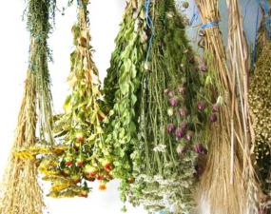
Sušení vzduchem
Rostliny se nejprve očistí od různých zbytků a nečistot. Následně se pak svážou do kytic a suší se. Ideální je sušit v menších kyticích, aby u kytek zůstaly narovnané stonky. Některé rostliny typu mechů a podobných je vhodnější sušit samotné. Stačí je volně rozložit na síťovinu.

Slide 13
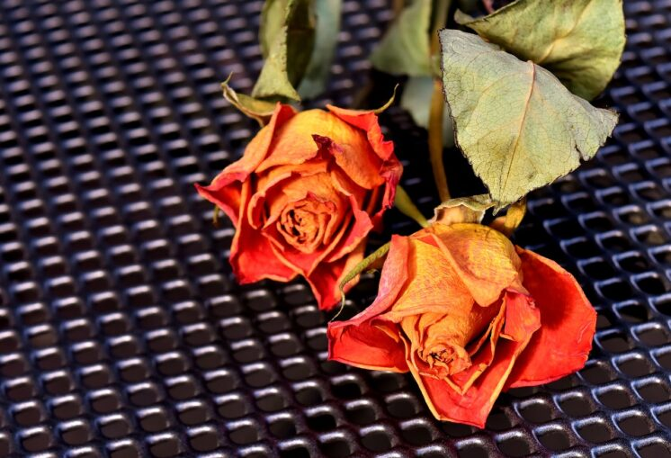
Sušení ve vodě
Květiny se suší lépe, pokud jsou postavené v nádobě kde je asi 3 cm vody. Vodu květiny vstřebají a pomalu usychají. Doba sušení obvykle trvá asi 10 dní (růže a hortenzie).

Slide 14
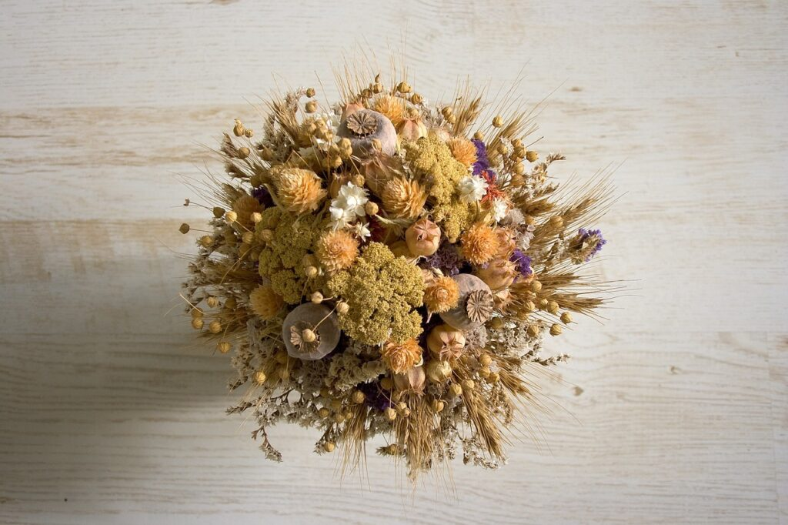
Sušení v sušičce
Optimální je tento způsob sušení pro jednotlivé plátky květin. Ty bývají tradičně určené pro potpouri. Sušičku rozhodně zapněte na nejnižší stupeň.

Slide 15
Sušení v mikrovlnné troubě
Výhodou sušení květin v mikrovlnné troubě je podstatné zkrácení času vysoušení. Další výhodou je, že barvy jsou více podobné těm původním. V mikrovlnné troubě doporučuji použít nejnižší teploty

Slide 16
Sušení vysoušecími prostředky
Při této metodě se používají prostředky, které pohlcují všechnu vodu, obsaženou v rostlinách a vysoušení urychlují. Celý proces může trvat poměrně dlouho, ale vyplatí se to. Květiny si zachovávají svůj původní tvar a barvu.
Při této metodě se používá písek, borax, kamenec a silikagel. I když je písek nejlevnější, je příliš těžký a pomalu působí. Nejvhodnější je silikagel. Jedná se o krystaly bílé nebo modré barvy, které po absorbování vlhkosti zrůžoví. Je velmi lehký a můžeme ho proto vsypat mezi květy, aniž bychom je poškodili. Je k dostání v prodejnách s chemickými a laboratorními potřebami.

Slide 17
Silikagel (SiO2)
Postup: Květiny sušíme v uzavřené nádobě. Na dno nasypeme 5 cm vrstvu silikagelu. Na tuto vrstvu rozložíme květiny, které silikagelem ještě zasypeme. Silikagel lze požít opakovaně, vysušíme ho na plechu v troubě.

Slide 18
Lisování
Lisují se přírodniny s přibližně stejnou velikostí
Absorpci vody zajistí savý papír a kvalitní vylisování závaží
Savý papír pravidelně vyměňujeme

Slide 19
3. Techniky práce s přírodními materiály
Původní zaměření na jednotlivá roční období a s ním spojené hlavní svátky
Spojení s lidovými obřady
Tvorba zvykoslovných (obyčejových) předmětů z přírodních materiálů

Slide 20
Zima
Ke tvorbě vánočních aranží využijeme větve jehličnanů i stále zelených listnáčů (břečťan, mahonie, cesmína, bobkovišeň, …), zajímavé plody jehličnanů i listnáčů, ale i bylin a okrasných květin, zajímavá semena, suché větve například ozdobené lišejníky či různě zbarvené, ale i sušené květiny.
Jako doplňky šišky, ořechy, bukvice, kaštany (uschované ze září), žaludy, okrasné trávy, sušené bodláky, sušené ovoce, slaměnky, větvičky ibišku či třezalky, koření, mech, kůra stromů apod. Prodávají se též hotové doplňky z proutí, slámy či lýka.
Období využití přírodních materiálů sesbíraných v průběhu celého roku k výzdobě bytu, na provonění a přípravu sváteční atmosféry

Slide 21
Vázání adventních věnců
-slaměná kruhová podložka
- chvojí (např. tis, jedle, zerav, nevhodný je smrk)
- silnější vázací drát
- čtyři svíčky
- pomůcky k upevnění svíček
- stuhy, mašle, lýko
- přírodní materiál (kaštany, žaludy, bukvice, šípky, sušené pomeranče, oříšky aj.)
- další přízdoby (drobné vánoční baňky, zvonky, aj.)
- drát, tavná pistole

Slide 22
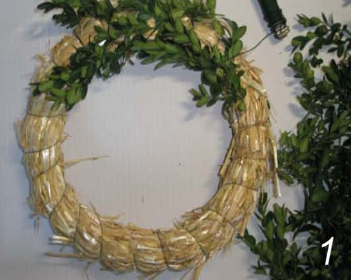
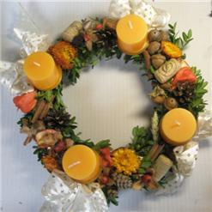
Adventní věnec

Slide 23
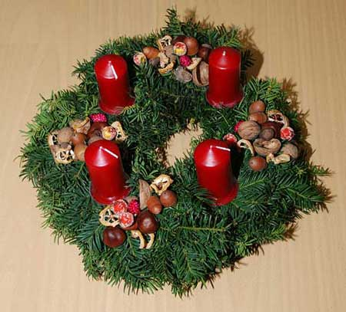
Adventní věnec

Slide 24
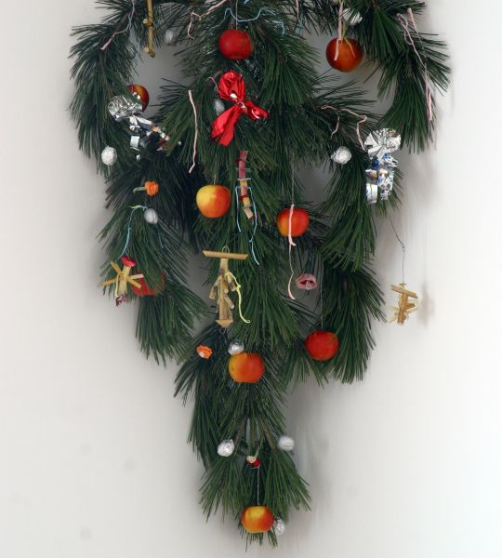
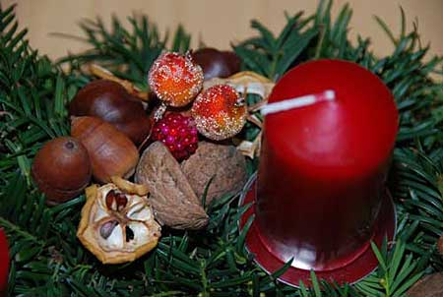
Slavnostní vánoční výzdoba

Slide 25
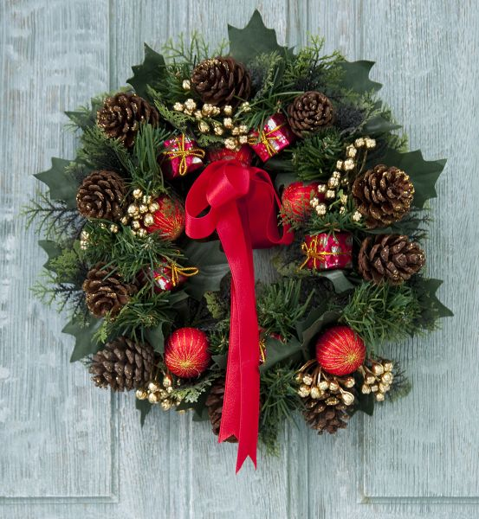
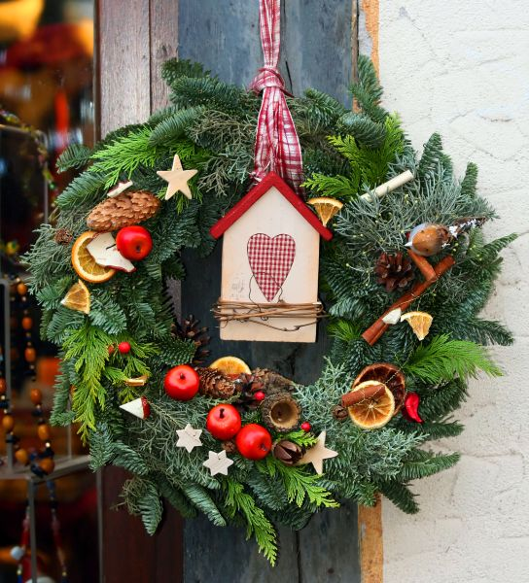
Slavnostní vánoční výzdoba

Slide 26
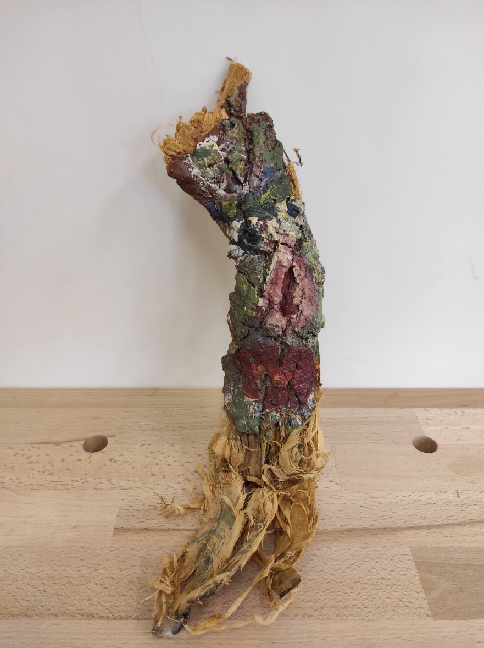
Dekorace z kůry

Slide 27
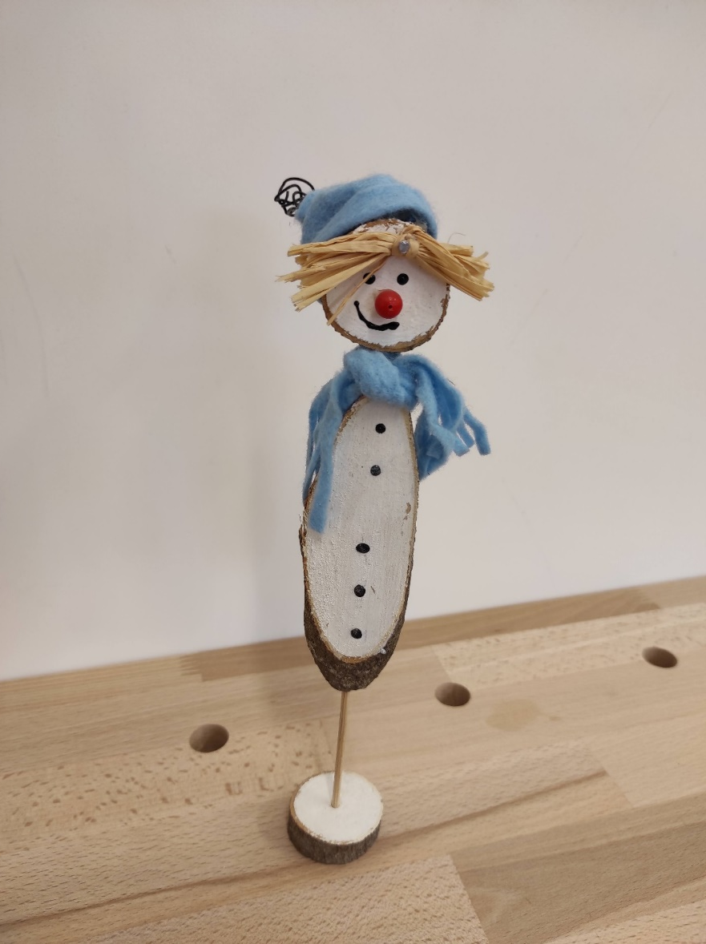
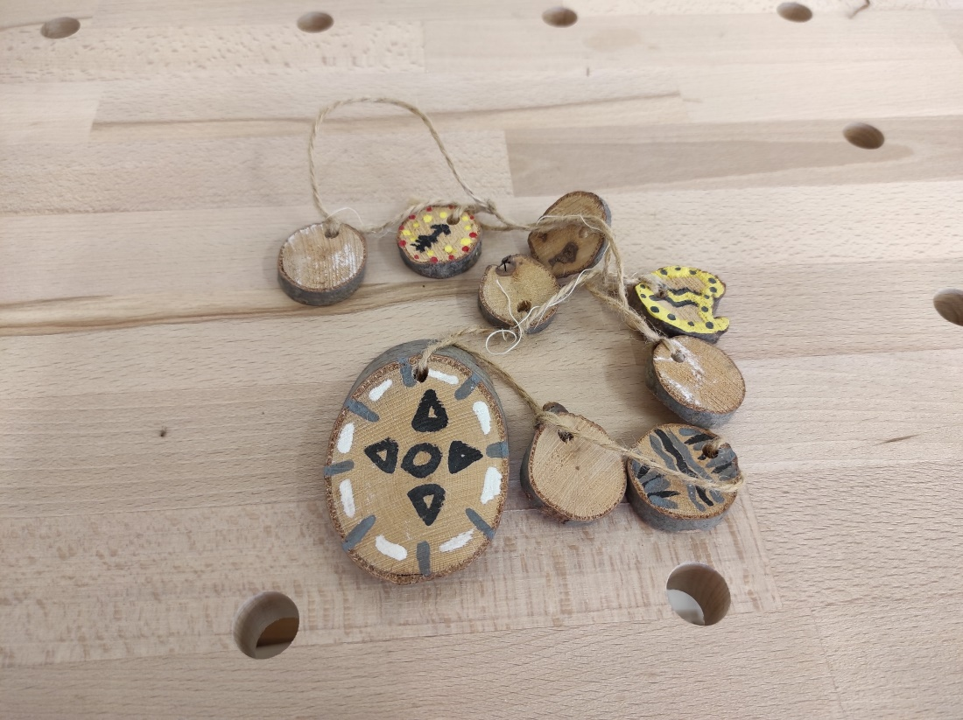
Dekorace ze dřeva

Slide 28
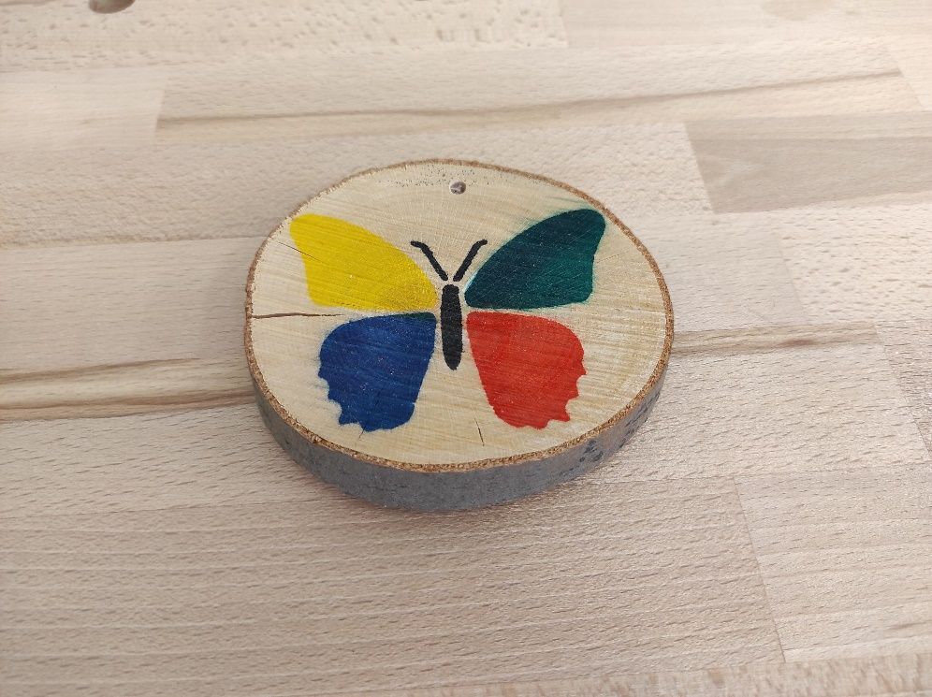
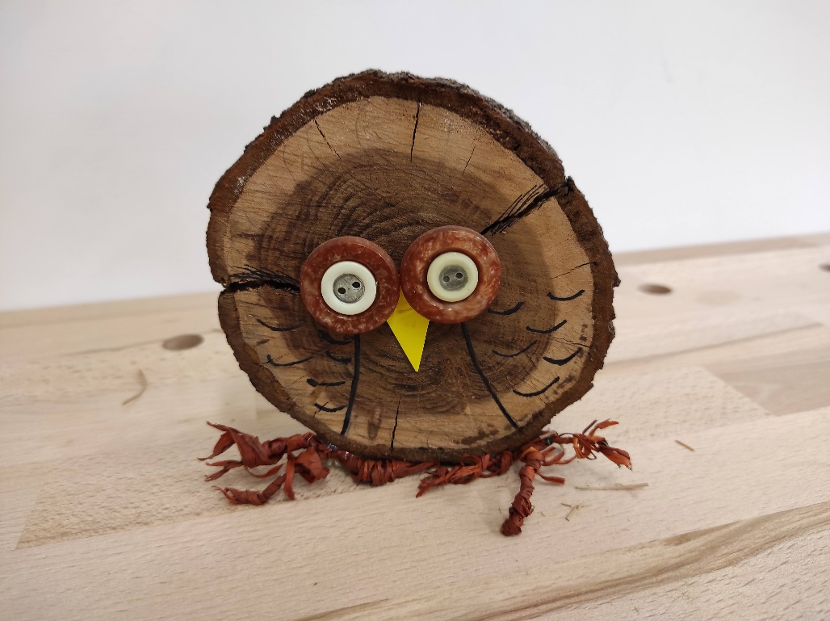
Dekorace ze dřeva

Slide 29
Slaměné vánoční ozdoby
Žito - je tenké od prvního kolínka až k poslednímu, stéblo je dlouhé a neploští se. V celé délce stébla je lesklé a hladké. Jeho využití je nejčastější a to převážně na vánoční ozdoby.
Pšenice - má kratší stéblo, které se ploští a je matné. Stéblo má tendenci černat a zahnívat. Je vhodné na Betlém - když stébla seškrtíme do požadovaného tvaru, stébla nesesychají a úvazky dobře drží.
Ječmen - je doporučován na polepování kraslic (lze však použít i žito i pšenici)
Oves - má tvrdé, tuhé a dlouhé stéblo, které má krásnou zlatavou barvu.

Slide 30
Úprava slámy
Bělení (peroxid vodíku)
Barvení (barva na bavlnu, použití pro rozžehlení a lepení)
Vaření (získá zlatavý odstín)
Rozžehlování (nevhodné pro žito)

Slide 31
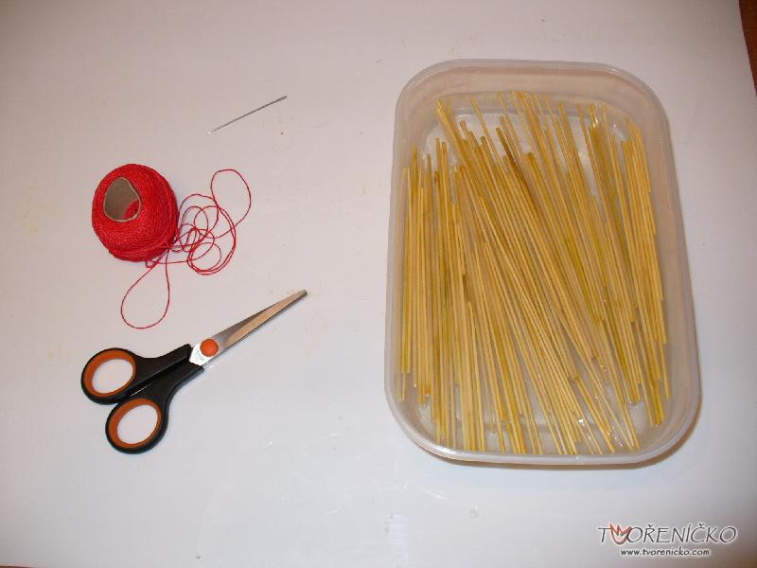
Pomůcky a materiál

Slide 32
Vázání slaměné hvězdy
4 stébla vhodné délky aspoň 5 minut máčíme v misce s vodou. Pak je složíme do hvězdice, kterou přidržujeme prsty jedné ruky.
Do druhé ruky vezmeme nit a postupně ji omotáváme - kolem jednoho stébla nahoru, kolem dalšího dolů, opět nahoru, a to od nejspodnějšího k vrchnímu.
Ideální je protáhnout nit stébly také v opačném pořadí. Poté nit zavážeme na dva uzly a uděláme očko na zavěšení. Konce slámek zastřihneme.

Slide 33
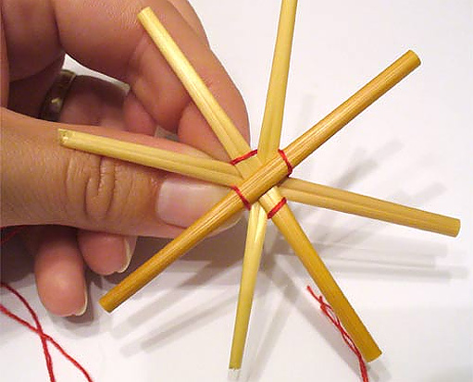
Slaměná hvězda

Slide 34
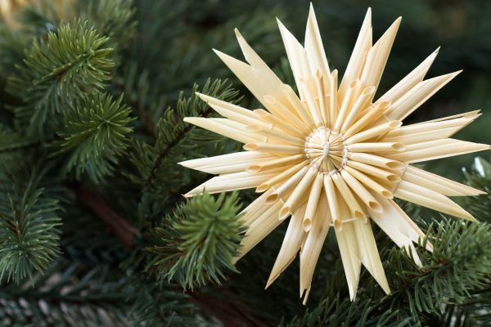
Slaměná hvězda

Slide 35
Anděl
Stébla, která jsme předtím aspoň pět minut máčeli v teplé vodě, na jednom konci asi 1 cm od okraje svážeme nití a zajistíme dvojitým uzlem.
Stébla jedno po druhém ohneme na opačnou stranu tak, aby vznikla hlavička, a to asi 1 až 1,5 cm velká − pod ohnutím stébla opět svážeme nití
Křídla připravíme asi z 10 stébel, která uprostřed propíchneme jehlou, stiskneme k sobě a pevně svážeme nití. Pak jehlu odstraníme.
Počet potřebných stébel záleží na velikosti andělíčka a na tom, jak bohatou „sukni“ má andělíček mít. Čím více stébel použijeme, tím bohatší sukni bude mít. My jsme použili 7 stébel.
Stébla, která tvoří tělo anděla, rozdělíme zhruba na polovinu a vložíme mezi ně křídla. Pod nimi tělo pevně znovu převážeme, sukni rozvineme a nakonec ji spolu s křídly zastříhneme do požadovaného tvaru a délky.

Slide 36
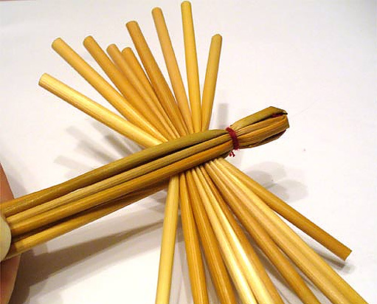
Anděl

Slide 37
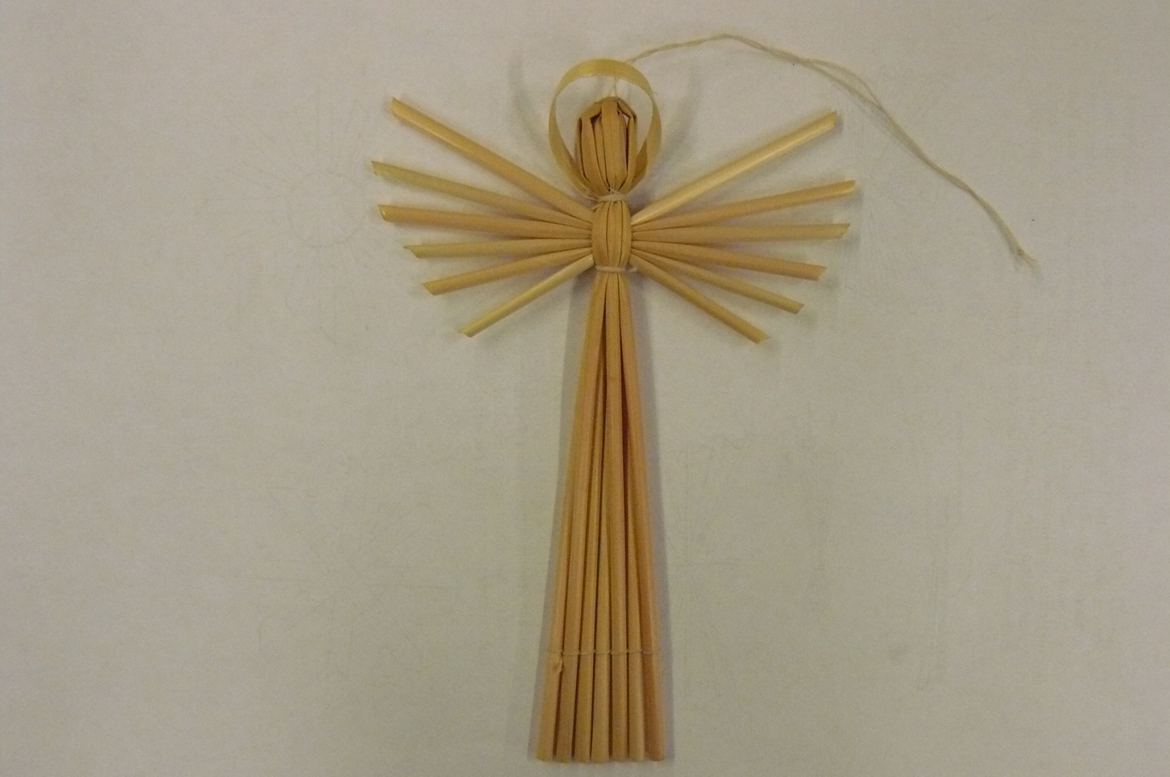
Anděl

Slide 38
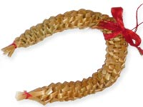
Pletení slámy

Slide 39
Pletení slámy
Svážeme nití šest stébel a zajistíme je dvojitým uzlem. Mezi stébla vložíme asi 20 cm dlouhý drát o síle 1 mm (slouží pro tvarování výpletu). Stébla vyhneme směrem ven, vytvoříme hvězdici a jedno stéblo ohneme přes dvě následující stébla.
Následně ohýbáme vždy až to druhé ze stébel, přes něž jsme přeložili to předchozí. Postup opakujeme (přehýbáme vždy přes dvě následující stébla). Pokud pleteme ze 6 stébel, vznikne nám výplet o pěti stranách (pětiúhelník).
Upleteme asi 3 řady a pak do středu výpletu zasuneme pletací jehlici. Ta nám podobně jako dosud drát poslouží k formování výpletu, tedy aby byl stále stejně široký. Stébla ohýbáme podél jehlice a pokračujeme v pletení.
Když máme výplet dostatečně dlouhý, vyndáme pletací jehlici, drát uštípneme asi na 1 cm. Stéblo, kterým jsme naposledy pletli, zasuneme pod předchozí řadu, aby se nám výplet nerozplétal.
Všechna stébla poté ohneme směrem nahoru a svážeme nití (stejně jako na začátku výpletu. Nakonec ohneme výplet do požadovaného tvaru − drát jej dobře fixuje.

Slide 40
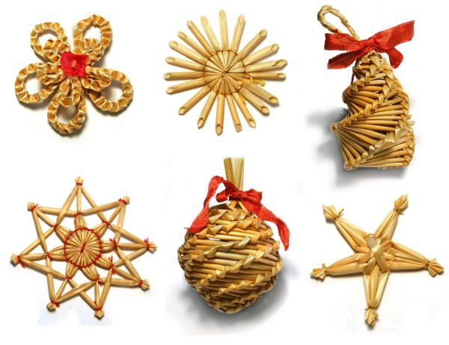
Slaměné vánoční ozdoby pletené a vázané

Slide 41
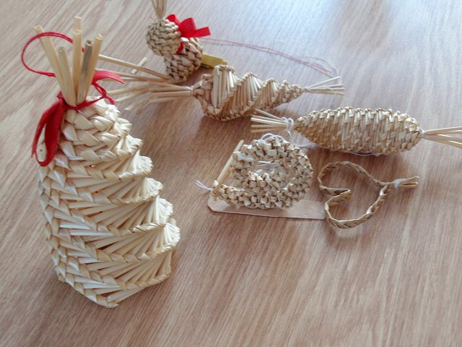
Pletení slámy

Slide 42
Pletení slámy
Stébla svažte, ohněte a udělejte z nich úhlopříčky pětiúhelníku
Šikmé spodní stéblo vpravo ohněte přes šikmé pravé horní, a to potom proti směru hodinových ručiček přes dvě další. Takhle postupujte s dalším třemi stébly, až se objeví čtverec.
Tímto způsobem, pokud budete každý další čtverec dělat o trošku větší, vytvoříte jakýsi košíček.
Je čas nastavit stébla. Do každého stébla na košíčku zasuňte užším koncem jedno nové. Přehyb stébel nesmí být v nastavené části, jinak stéblo praskne. Nejlépe je, pokud se vám podaří nastavit stéblo v polovině rovné části košíčku. Začněte čtverec zase zmenšovat, až se stébla dostanou k sobě. Vznikne šiška.

Slide 43
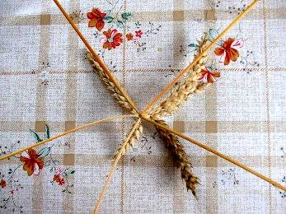
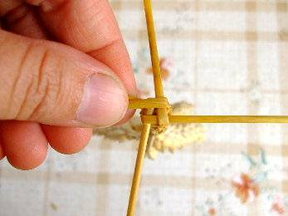
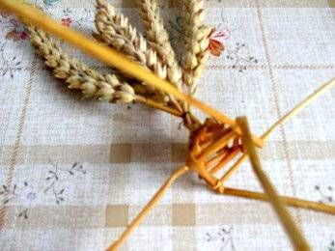
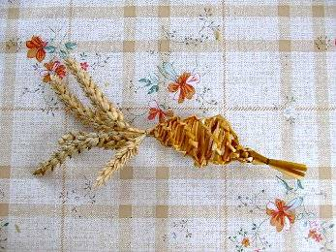
Pletení slámy

Slide 44
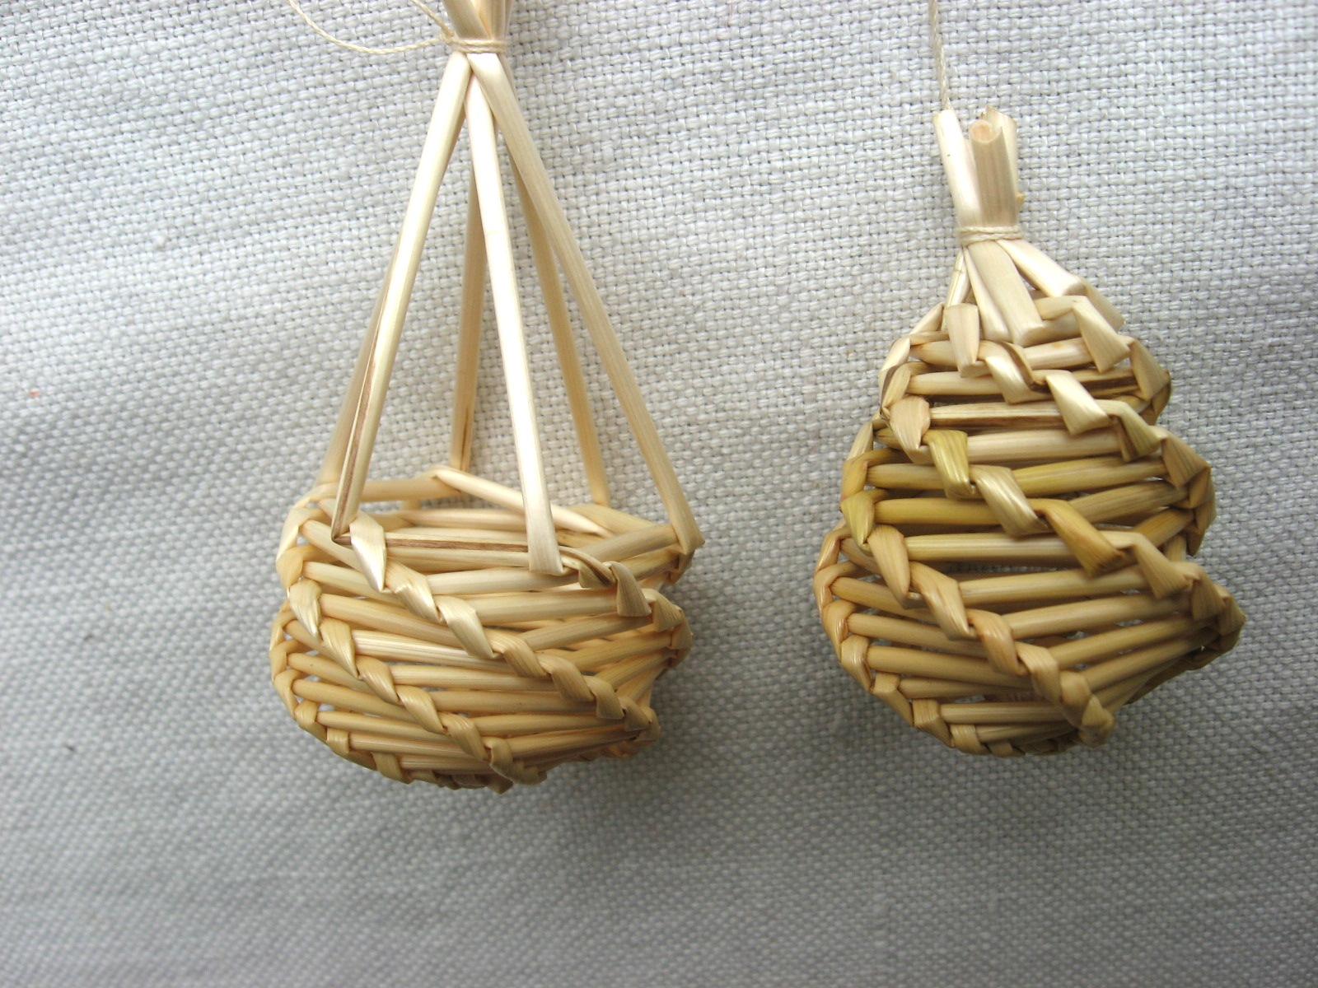
Pletení slámy

Slide 45
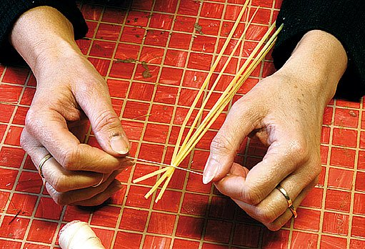
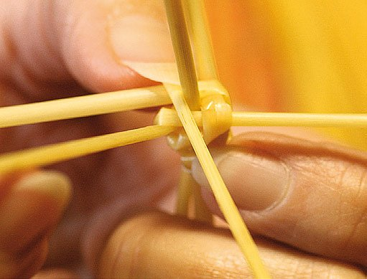
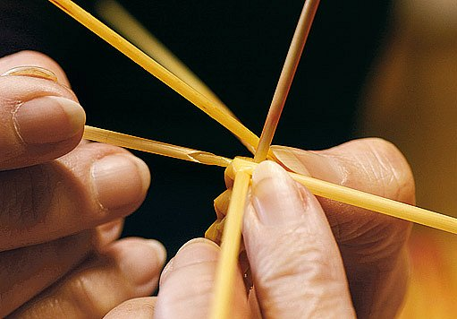
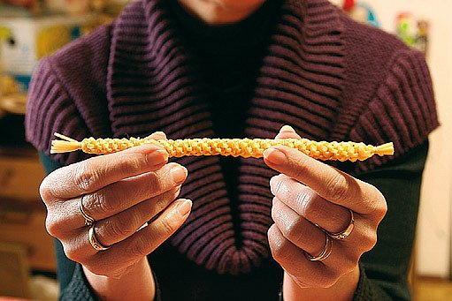
Pletení slámy - styl bužírka

Slide 46
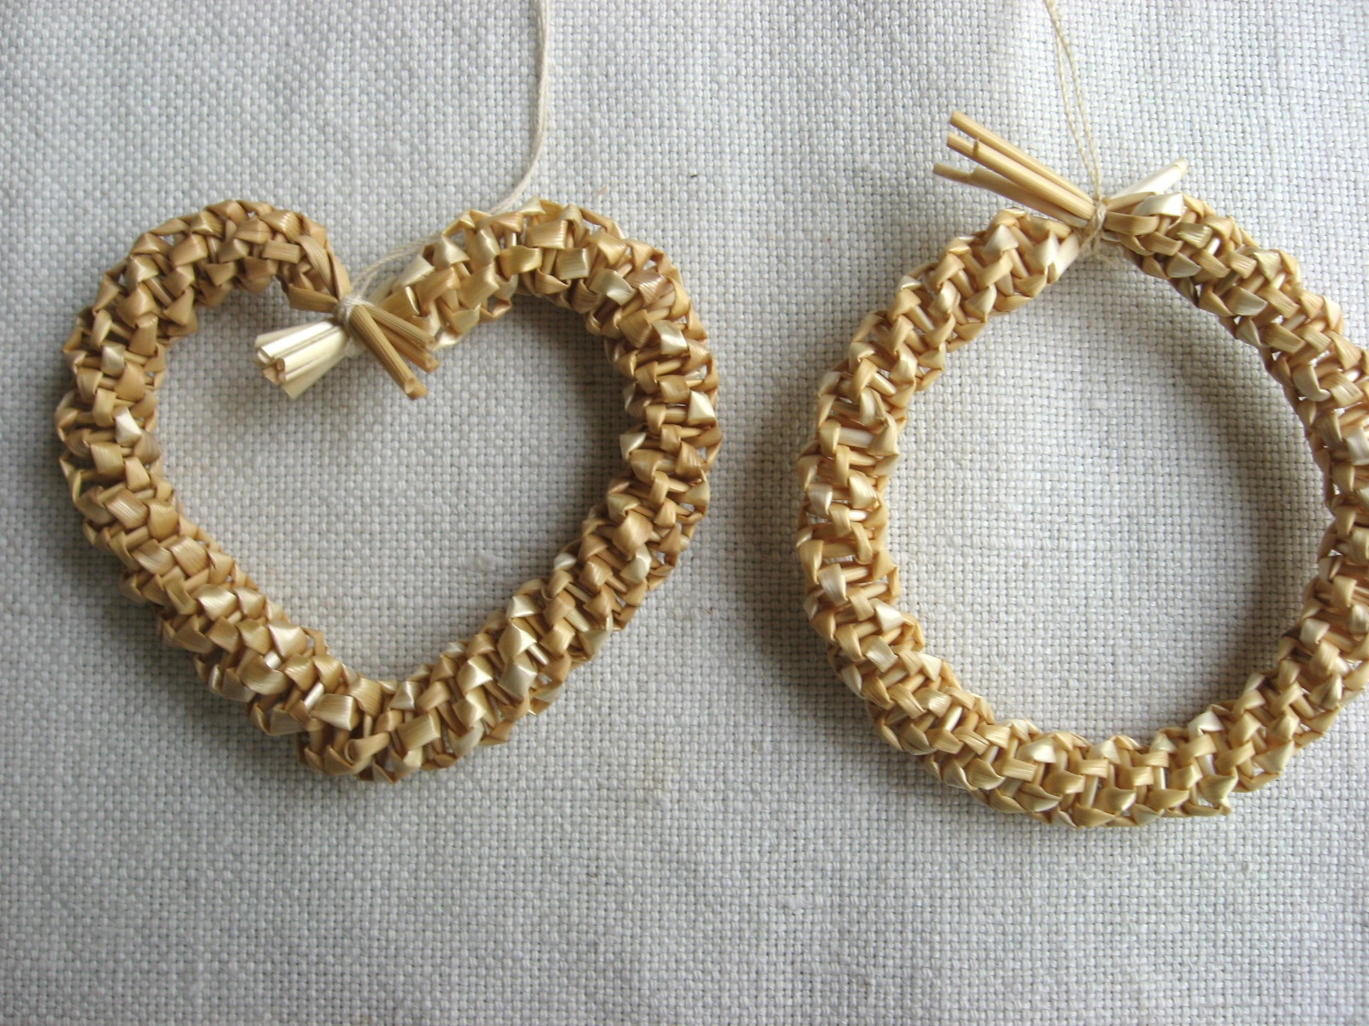
Pletení slámy - styl bužírka

Slide 47
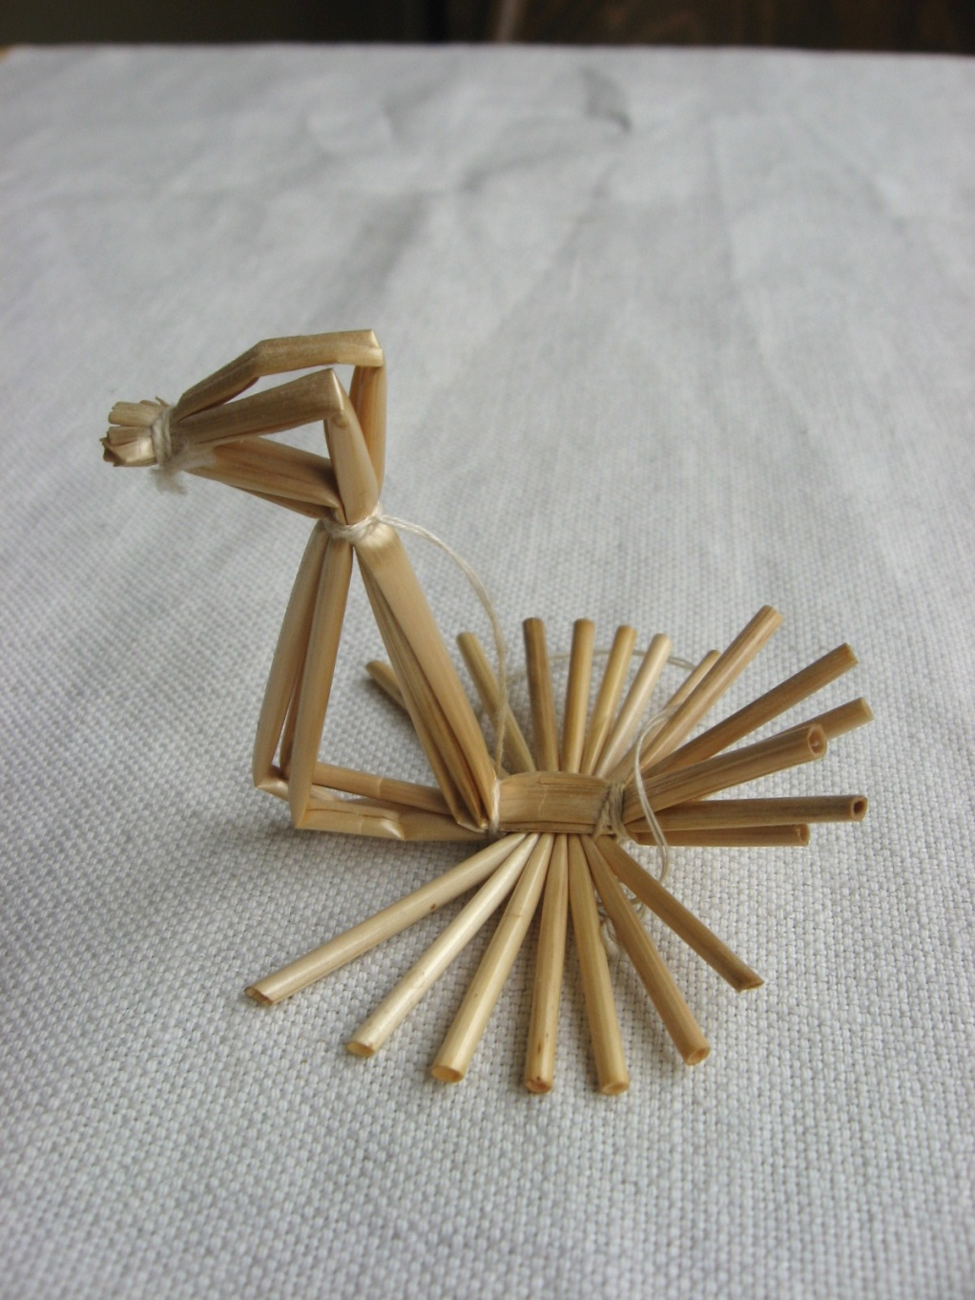
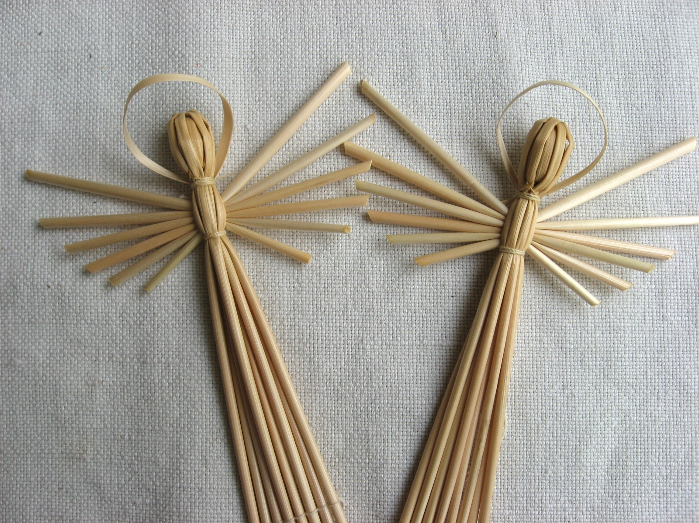
Vázání slámy

Slide 48
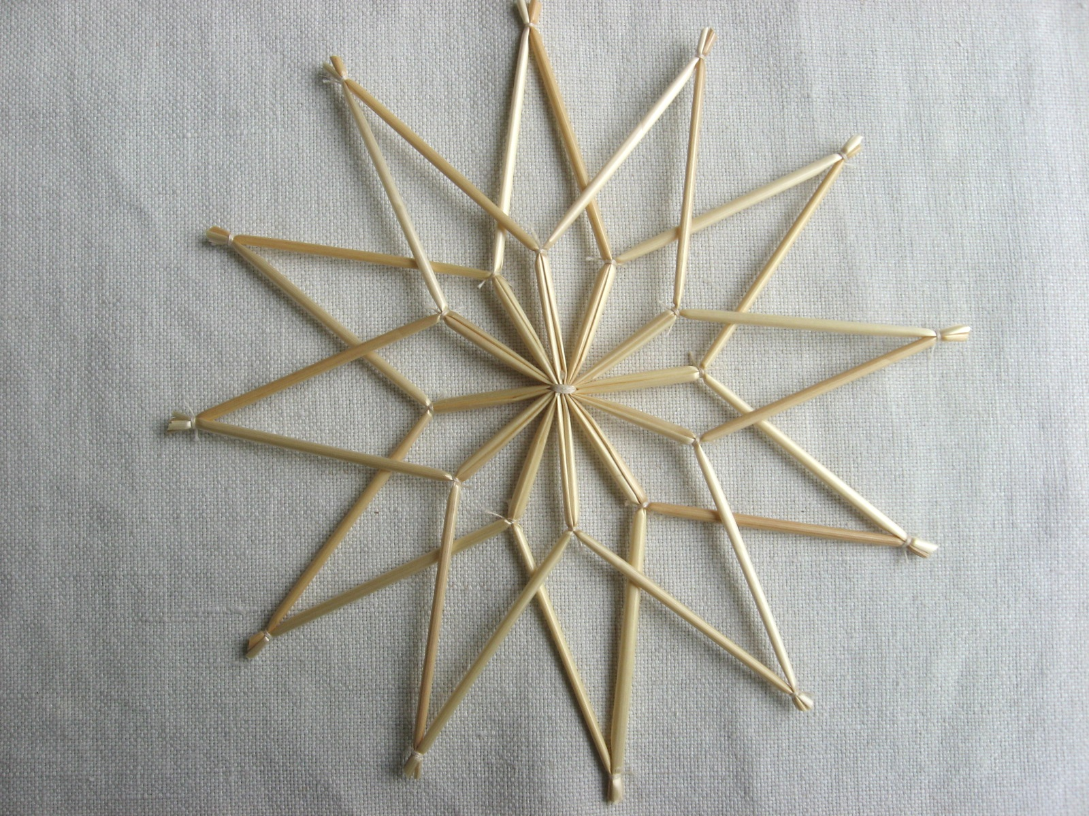
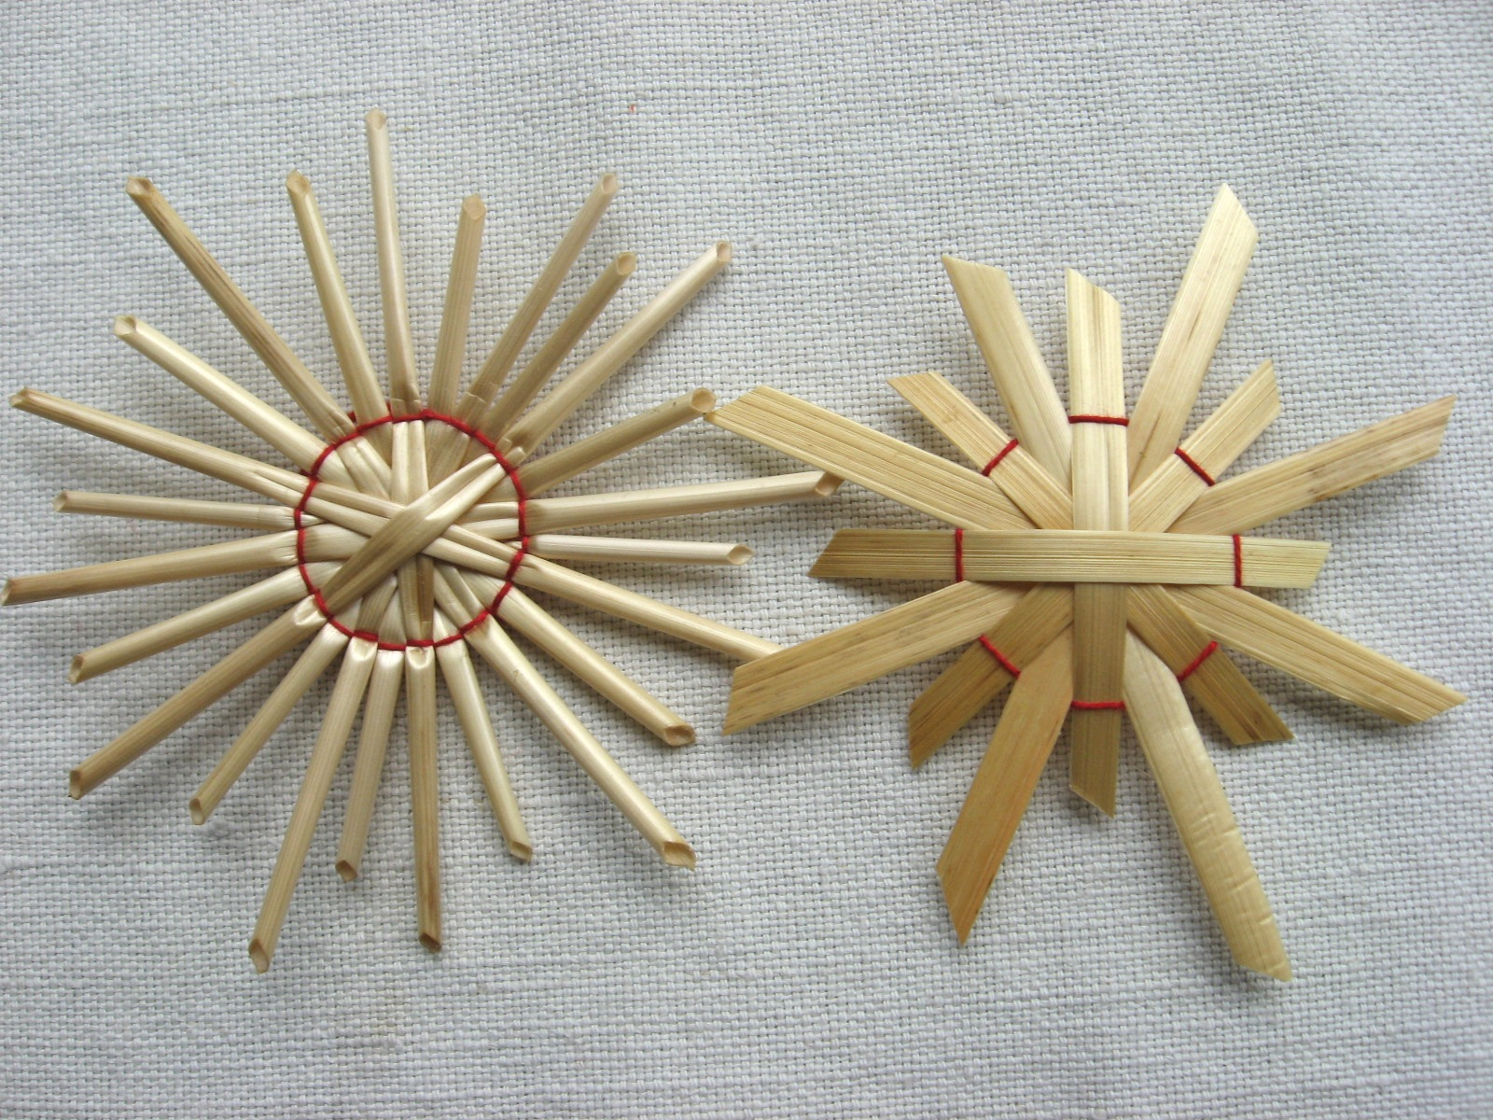
Vázání slámy

Slide 49
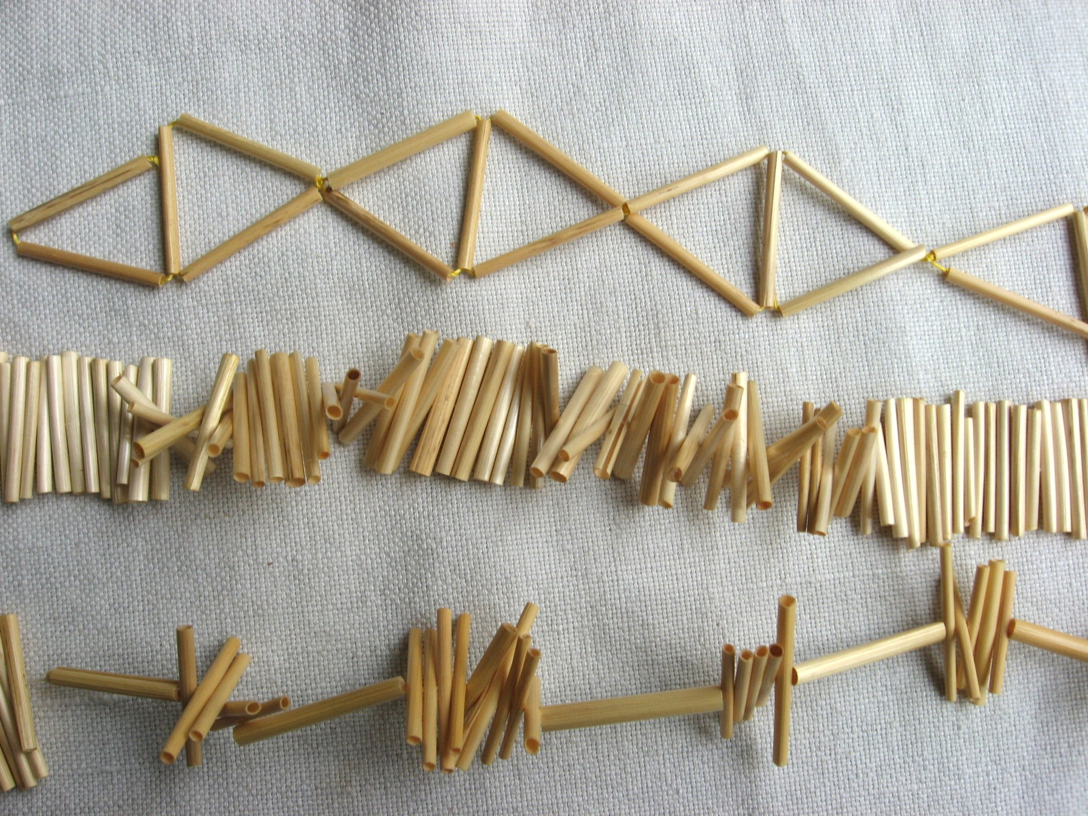
Navlékání slámy

Slide 50
Technika Biedermeier
Biedermeier je měšťanská obdoba empíru (měšťanský empír)
Příjmy měšťanů nedosahovaly takových výší, zůstal biedermeier především stylem užitého umění (prvky obsažené ve věcech každodenní potřeby)
Technika se stejným názvem jako dobový styl. Patří k ní výroba malých aranžmá, kytiček, dekorací či bižuterie
Na jejich výrobu se používají sušené květy, koření, stužky, krajky, atd..
Výrobky by měly sloužit nejen na dekorování obydlí, ale i provonění prostoru.

Slide 51
Pomůcky
Sušené květy, listy, koření zajímavého tvaru
a vůně, umělé květiny, listy, ovoce, různé bobulky, střapce, bambule, růžičky, stužky, krajky, dutinky, drátky, přírodní materiály, věnečky,
papírové manžetkou, květináčky, dózičky, košíčky
Pomůcky na tvoření-lepící pistole, disperzní
nebo univerzální lepidlo, nůžky, kleště, štětce, atd..

Slide 52
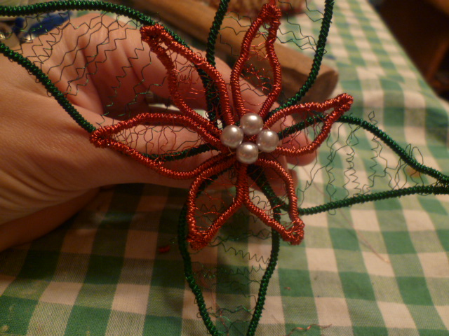
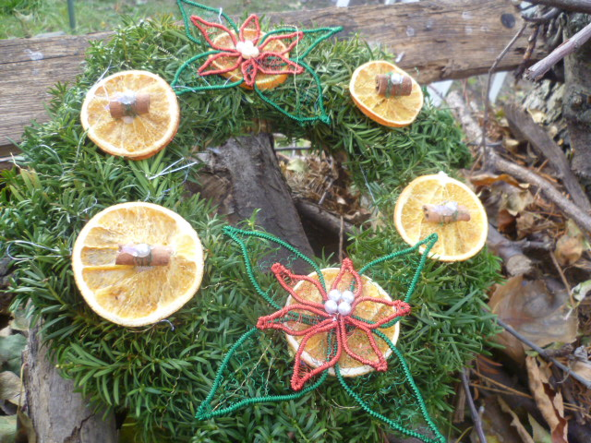
Vánoční hvězda technikou biedermeier

Slide 53
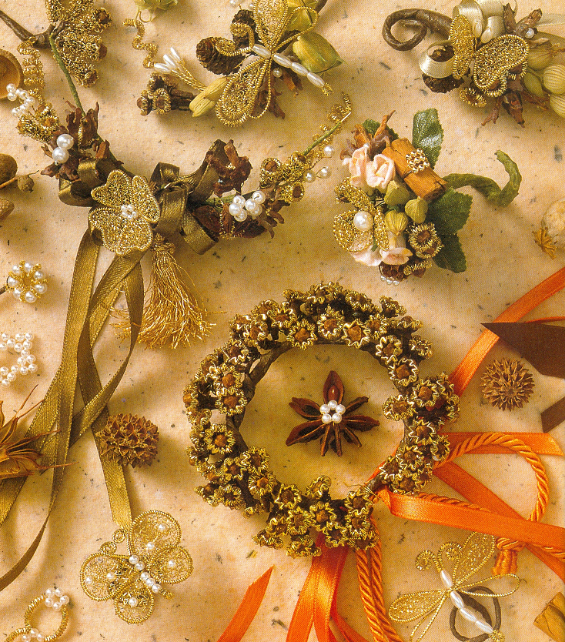
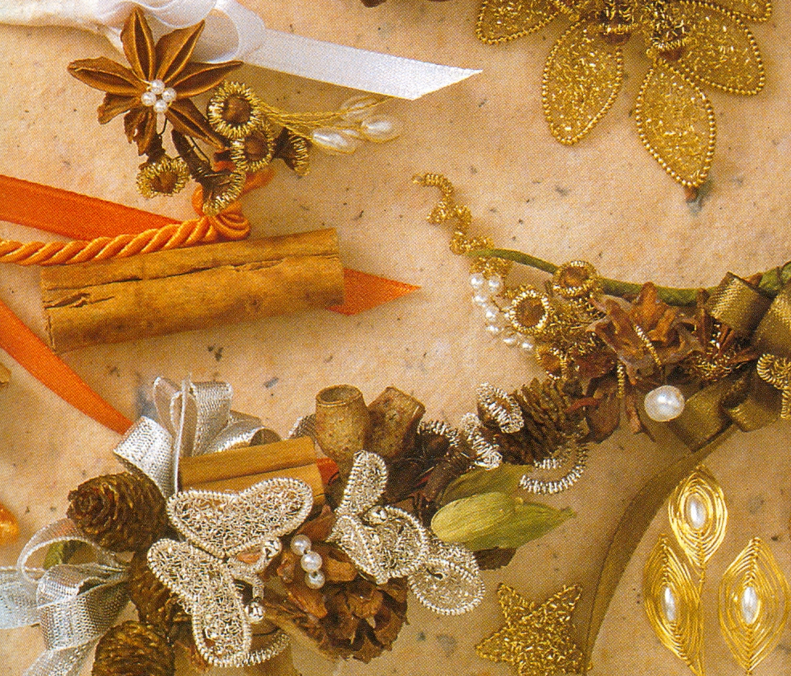
Koření a přírodniny v biedermeier

Slide 54
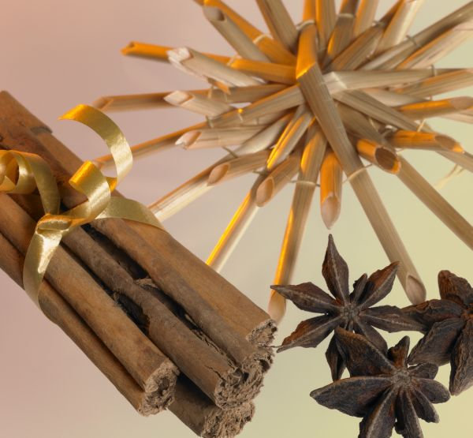
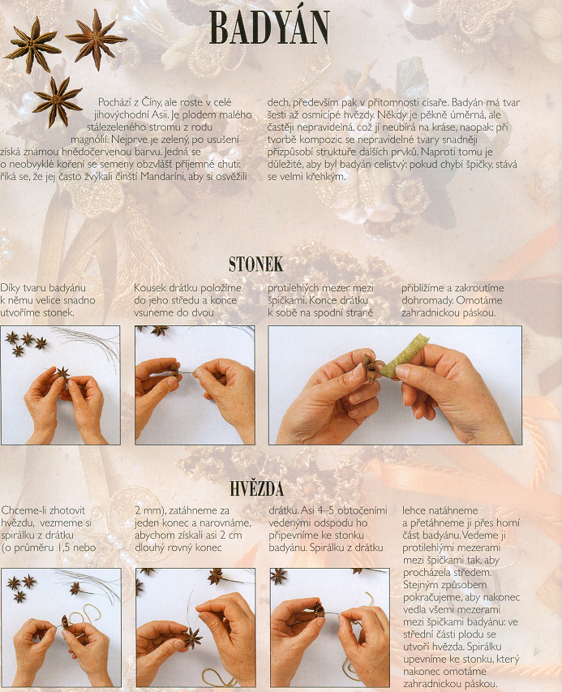

Slide 55
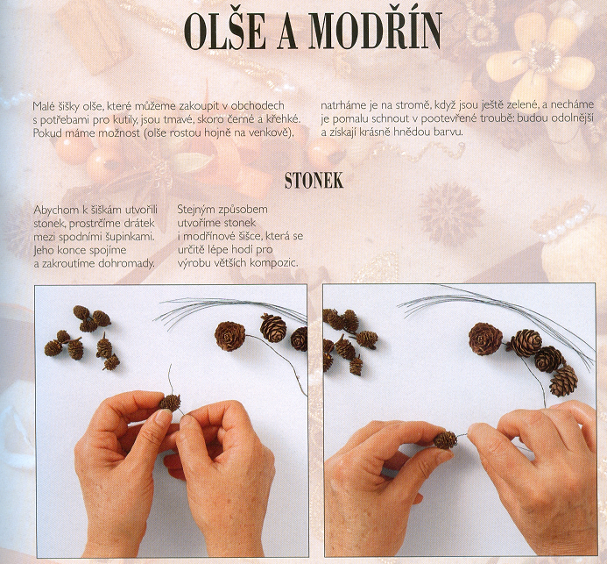
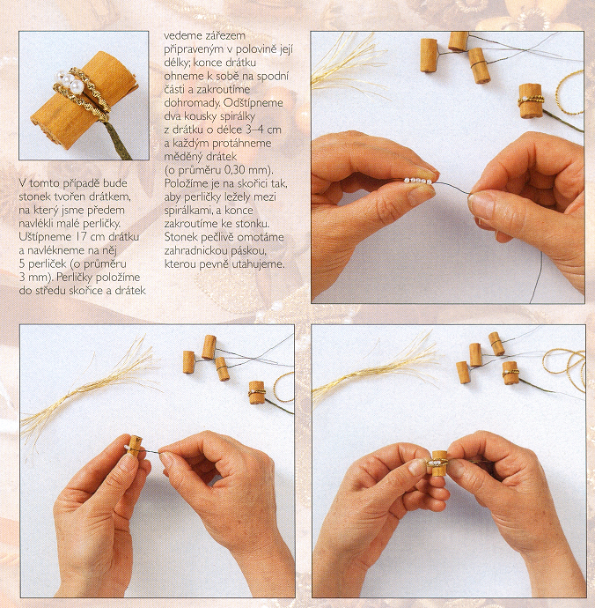

Slide 56
Výroba pomanderu
Původně ve středověku sloužily proti pachům a jako ochrana před nemocemi
V současné době se pomander používá jako přírodní osvěžovač vzduchu

Slide 57
Pomůcky
Citrusové ovoce nebo jablka
Různé druhy koření
Nůžky
Nůž
Stuha
špejle

Slide 58
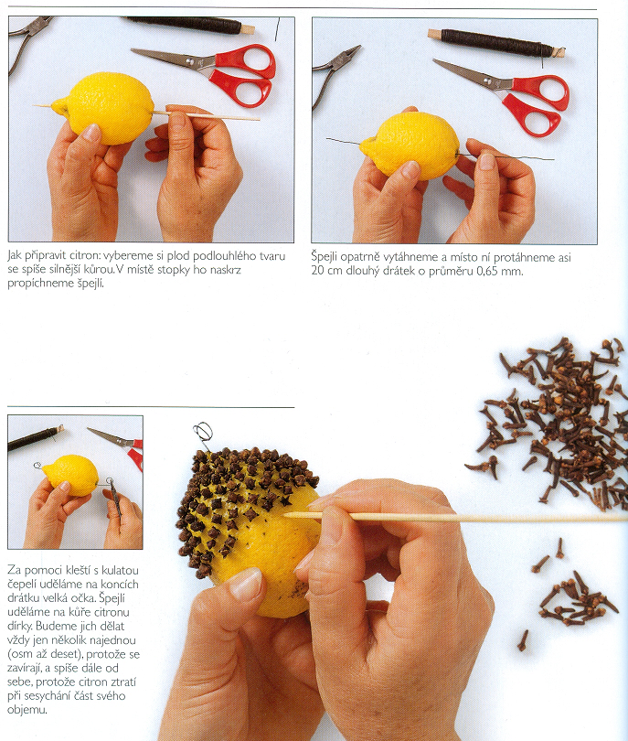
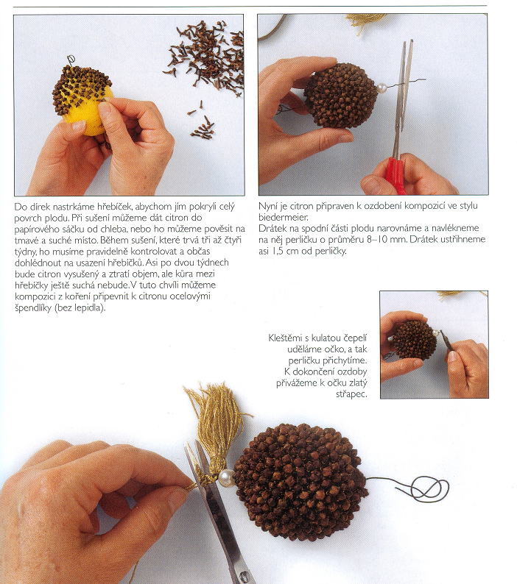

Slide 59
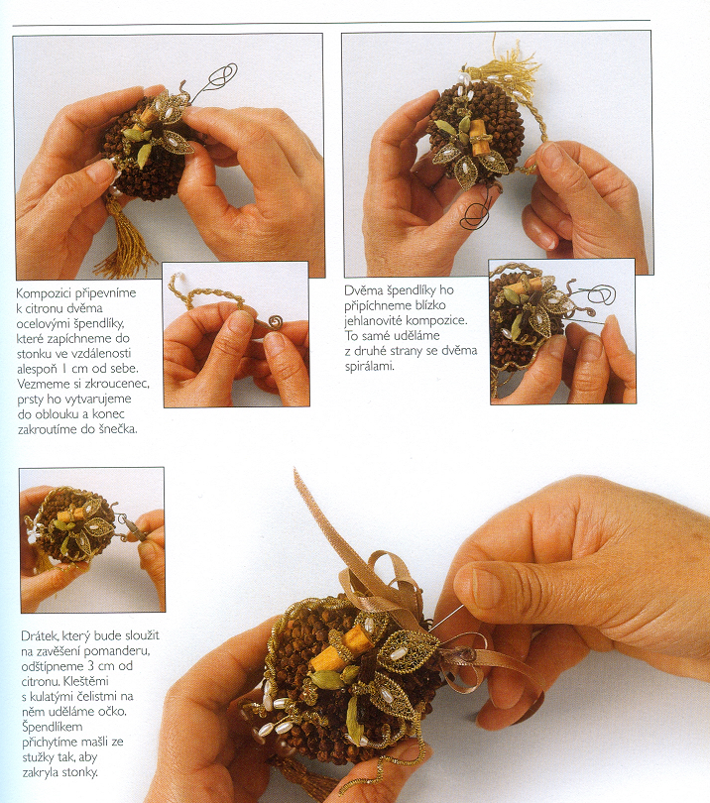

Slide 60
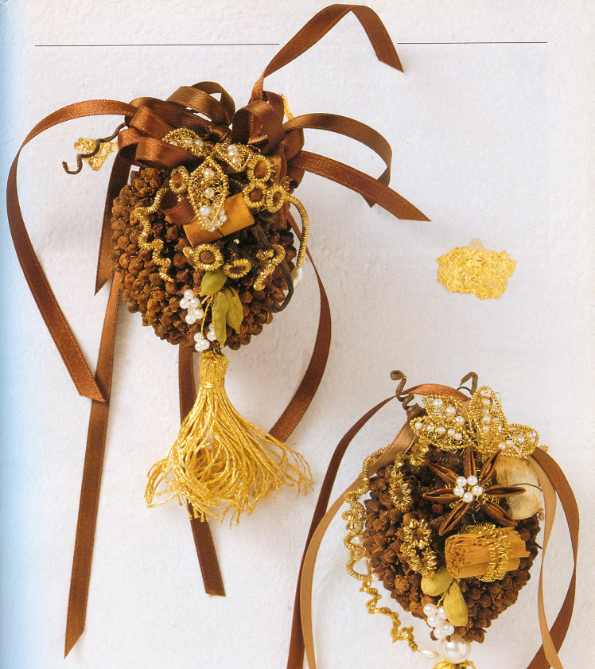

Slide 61



Slide 62



Slide 63
Krosienka
Krosienkování, známé též jako pletení na rámu, a ve většině světa pod názvem sprang, je starobylá textilní technika, založená na vzájemném křížení osnovních nití napnutých na jednoduchém rámu.
Český a slovenský název krosienky pochází ze slovenského slova „krosná“, označujícího tkalcovský stav.

Slide 64

Technika krosienky

Slide 65


Krosienka

Slide 66


Krosienka

Slide 67


Krosienka

Slide 68
Jaro
Příroda s přicházejícím jarem nabízí spoustu materiálu, který se dá skvěle využít po přípravu jarních a velikonočních dekorací.
Čerstvé květy – např. sedmikrásky, sněženky, krokusy, později také narcisy, tulipány, prázdné ulity, vrbové kočičky, figurky ze dřeva nebo jiného materiálu.
Mezi další přírodniny patří kraslice nebo vaječné skořápky, dále jehnědy, peříčka, větvičky buxusu či břečťanu, březové špalíčky, sušené květy, obilné klasy, apod

Slide 69

Velikonoční dekorace

Slide 70
Lepení kraslic
Vejce obarvíme a lepíme na ně slámu.
Nejlepší je ječná
Po její délce nařízneme ostrým nožem, namočíme a rozžehlíme na proužky.
Ze stébel trávy můžeme nastříhat různé obrazce a z nich pak sestavovat vzory.
Vhodným lepidlem na přilepení je Klovatina nebo Herkules.
Tato technika je všeobecně pracná, ale výsledek pak všichni obdivují.

Slide 71


Slide 72
Zdobení kraslic madeirskou krajkou
Madeirové zdobení kraslic nepatři mezi tradiční techniky, ale díky svému zajímavému vzhledu získává v dnešní době čím dál víc příznivců.
Zdobení je inspirováno výšivkou, které se říká madeirová a spočívá v prostřihávání plátna a obšívání otvorů hustými smyčkami.

Slide 73

Madeirské kraslice
Vystřihování při zdobení kraslic nahrazuje vrtání dírek elektrickou minivrtačkou

Slide 74

Madeirské kraslice
Při vrtání je nutné vyfouknuté vajíčko (nejlépe bílé) držet pevně v dlani (nikdy ho neopírejte o stůl) a s jemným tlakem na skořápku začněte vrtat

Slide 75
Madeirské kraslice
Díry obtahujeme bílým voskem (rozpuštěnou dětskou školní voskovku české výroby, kterým zdobíme i skořápku mezi dírkami. Slzičky vykouzlíme pomocí špendlíku se skleněnou hlavičkou (větší tvary) nebo kovovou hlavičkou (drobné tvary), který zapíchnete do pastelky.
Voskovky rozehříváme nejlépe v hliníkové lžíci

Slide 76



Slide 77

Madeirská technika

Slide 78
Ikebana
Doslovný překlad znamená „živé květy“, květy, do kterých byl vdechnut život (bana = květina, ikeru = oživovat, uchovávat při životě)
Styl aranžování květin zvaný ikebana vznikl v Japonsku a jeho počátky jsou svázány s buddhistickou tradicí
Japonec tvořící ikebanu spatřuje hlavní význam květin upravených ve váze v tom, že je může pozorovat, rozjímat nad nimi a meditovat
Tato technika, kterou používali samurajové pro šlechtění ducha, postupně získala popularitu po celém světě. Používá se k aranžování v interiéru a výjimečně v exteriéru. Aranžuje se v kombinaci s keramikou a ostatními přírodninami (dřevo, kameny apod.)

Slide 79


Slide 80


Slide 81


Slide 82
Stuhy – Hana kanzashi
Označení textilních kvítků do vlasů japonských žen, především gejš.
U nás můžeme tato kvítečka koupit jako brož, sponku do vlasů nebo náušnice, ale v Japonsku je jejich použití daleko bohatší. Ve vlasech vytvářely až květinové shluky.

Slide 83

Hana Kanzashi

Slide 84

Hana kanzashi

Slide 85

Hana Kanzashi

Slide 86
Proutí
Proutí, vrbové i březové také patří k tradičním přírodním materiálům. Řeže se v době vegetačního klidu, to je mezi listopadem a únorem a v běžné praxi se zpracovává rovněž v tomto období. Pokud by přeschlo, musí se dlouho vařit, aby znovu nabylo pružnost.

Slide 87
Proutí
Proutí patří k jaru, vyrábíme z něj píšťalky, mrskačky, z proutků splétaných copánkem utvoříme různá zvířátka. Z březového proutí pak kromě košťat můžeme vytvořit morénu k přivítání jara nebo klícky na ptáčky. V minulosti to byl materiál, který se využíval nejenom na koše, klece, ale i na stavební prvky jako ploty i stěny stavení.
Nejčastěji se pomlázky pletou z vrby bílé
Rostou podél vodních toků. Barva proutí bývá žlutá, světle hnědá až červená.

Slide 88
Pomlázka
Nejlepší jsou z vrby košíkářské, nehodí se pruty z vrby smuteční a špatně se plete rovněž z vrby jívy, kterou známe jako kočičky.
Řežte dlouhé a štíhlé jednoleté výhony, které se nevětví. Před pletením je na hodinu namočte do studené vody.

Slide 89

Vrbové proutí

Slide 90

Pomlázka z 8

Slide 91


Slide 92

Pomlázka z 9

Slide 93


Slide 94

Pomlázka z 8 a 9

Slide 95




Slide 96
Pedig
Pedig se vyrábí z liánovité palmy "Calamus rotang" u nás nazývané ratan, nebo rákos.
Po vrbovém proutí je u nás nejpoužívanější materiál pro pletení.
Je to vnitřní část(dřeň) lijany, kdy po oloupání povrchové vrstvy se vnitřní porézní jádro používá k výrobě pedigu. Na rozdíl od rákosu není dutý.
Nejkvalitnější roste v Indonésii a pruty dorůstají délky až 200m
Pro pedig používaný pro pletení je nejkvalitnější střední část ratanu, která není příliš tvrdá ani příliš měkká. První část ratanu od oddénku je nejtvrdší a používá se na výrobu nábytku. Poslední část ratanu je mladá, nevyzrálá, a proto velmi měkká.

Slide 97

Calamus rotang

Slide 98
Vlastnosti pedigu
Vlastnosti pedigu vyplývají z jeho struktury a původu:
je vyráběn jako dlouhé pruty se stejnou tloušťkou po celé délce
struktura prutu je pórovitá, lehce nasává vodu
snadná příprava proutí před samotným pletením
jako přírodní materiál je snadno barvitelný
pružný a ohebný, po namočení se neláme
po vysušení se může opětovně používat
lehká údržba upletených výrobků, stačí setřít prach
možno lakovat
na ploché materiály – pedigové pásky – můžeme využít techniku decoupage.

Slide 99
Je vyráběn v různých průměrech od 1mm až po 10mm.
Jeho výborné vlastnosti jako je pružnost, snadné barvení a rovnoměrná tloušťka jej činí oblíbeným materiálem pro výrobu košíků, ošatek, podnosů a dalších dekoračních i užitných předmětů.
Před prací je nutné pedig namočit na krátkou dobu do vody, aby se stal pružným.

Slide 100


Košík z pedigu

Slide 101



Slide 102





Slide 103



Slide 104



Slide 105
Tvoříme z ořechů
Pomůcky
Různé druhy ořechů či skořápky ořechů
Kladívkový papír
Lepidlo
Tavná pistole
Nůžky
Nůž
Provázek
Fixy
Barevné papíry
Odstřižky látek
Kousky kůže

Slide 106

Výrobky z ořechů

Slide 107



Slide 108


Slide 109
Tvorba z kůže
Pomůcky
Lepenka, tvrdý papír
Disperzní lepidlo, kůže
Nůžky
Materiál pro tvarové aplikace

Slide 110


Náramek z kůže

Slide 111



Slide 112


Slide 113


Náramek z koženky a kůže

Slide 114


Slide 115


Slide 116




Výroba mýdla
Glycerínová mýdlová hmota
Barvy (pro mýdla, vosky, gely)
Aroma
Forma

Slide 117

Výroba mýdla

Slide 118



Modelovací kukuřičná hmota
Kukuřičný škrob
Lepidlo Herkules
Bílá vazelína
Voda
Teflonový hrnec
Barvy, vonný olej

Slide 119
Léto
Období nejširšího výběru přírodních materiálů
Na větší kameny lze malovat barvami a vytvořit si tak veselé zarážky dveří, těžítka, zahradní dekoraci.
Výrobky ze sušených a vylisovaných bylin či jen lístků nebo květů nádherné obrazy
Nejrůznější klacíky a suché větve stromů mohou posloužit jak výborný materiál na přírodní dekorace do bytu.
Období přípravy přírodnin pro využití v zimních měsících

Slide 120
Plstění ovčího rouna
Plstěním se vytvoří pevná textilie, která se skládá z různě překřížených a spolu pevně spojených zvířecích vláken, převážně ovčí vlny, ale i králičích nebo psích chlupů.
Vzniká nikoli tkaním, nýbrž skládáním vláken v rouno, v němž se vlákna plstěním a valchováním mezi sebou propletou a slepí, takže vytvoří pevnou a celistvou plochu podobnou tkané látce.

Slide 121
Pomůcky
ovčí rouno
jehla na plstění
molitanová podložka.

Slide 122



Slide 123



Slide 124



Slide 125




Slide 126


Slide 127
Tvoříme ze sena
Pomůcky
Seno
Drátek
Piliny
Tavná pistole

Slide 128




Slide 129


Slide 130


Slide 131


Slide 132



Slide 133


Slide 134
Kukuřičné šustí
Kukuřičné šustí je tradiční materiál, který se u nás rozšířil od 17.století. Z usušených lupenů obalujících kukuřičné klasy se vytvářejí figurky zobrazující jednotlivé činnosti na venkově nebo témata spojená se svátky.
Nejčastěji se používá v přírodní světle žluté barvě kukuřičné šustí, obalující klas zralé kukuřice
Chemicky se bělí nebo barví přírodními rostlinnými barvami, například cibulí.
K běžné práci je nejvhodnější středové listí klasu, z nejjemnějšího, vnitřního se pak zhotovují hladké hlavičky figurek
Šustí sušíme v tenké vrstvě, aby nezplesnivělo a takto ho lze skladovat i několik let
Pracujeme se šustím namočeným ve studené vodě, horká vhodná není, protože listy se v ní často poškodí a trhají se

Slide 135
Pomůcky
Kukuřičné šustí
Nůžky
Vázací materiál
Vata
Kousky větviček

Slide 136

Příprava

Slide 137



Slide 138



Slide 139


Slide 140


Slide 141


Slide 142


Slide 143



Slide 144

Dekorace ze šustí

Slide 145


Slide 146
Lýko
Lýko se získává převážně z kmene lípy, zahradnické lýko z vláken listů palem.Lýka se využívá hojně pro jeho pevnost a ohebnost.Výrobky jako lana,rohože či dokonce obuv není vzácností.
U nás se lýko využívá k výrobě prostírek, chlebovek, košů, dóz, misek, podložek či jiných dekorativních předmětů, například různých postaviček nebo krojovaných panenek na zavěšení

Slide 147


Slide 148


Dekorace z kamínků

Slide 149


Kamínek zdobený oplétáním

Slide 150

Navlékání lastur

Slide 151


Navlékání sušených plodů

Slide 152


Navlékání koření a semen

Slide 153

Obraz ze semínek

Slide 154
Květy kandované vaječným bílkem
Bílek lehce vidličkou prošleháme, abychom porušili jeho strukturu, ale moc ho nenapěnili. Čerstvě natrhané kytičky nebo lístky potřeme bílkem a asi 3x pocukrujeme. Odložíme na cukrem posypaný pečící papír nebo alobal, tvar květu upravíme - nejlépe to jde párátkem - a při pokojové teplotě necháme uschnout. Pozor, při teplotě nad 50 °C ztrácí květy svou barvu a vůni! Hotové uschováme v teple a suchu.
Květy vhodné ke kandování - fialky, prvosenky, korunní lístky růží, květy citrusů, třešní, hrušní, jabloní, akácie, černý bez, meduňka.

Slide 155


Slide 156
Kandování ve vroucí vodě
Kandované květy: 3 hrnky květů, 3 hrnky cukru, 4 dcl vody. Vodu přivedeme k varu, do horké vody přidáváme cukr, až vznikne nasycený roztok. Do něj ponoříme fialkové květy a necháme vychladnout. Proslazené květy sušíme na mřížce, aby mohla odkapat přebytečná tekutina. Skladujeme v nádobě mezi listy voskovaného papíru (brání slepení).

Slide 157
Kandování arabskou gumou
Arabská guma je pryskyřice získávaná z mízy některých druhů akácií (Acacia senegal a A. seyal), které rostou v severní Africe, jejím hlavním producentem je Súdán. Velkého významu má i v současném potravinářství a lékařství.
Postup je stejný jako u kandování bílkem jen trvanlivost je vyšší.

Slide 158



Jedlé květy
Levandule - dušená masa, octy, džemy a rosoly.
Lehký jarní dezert můžeme doplnit sladkými kvítky obyčejné bílé hluchavky, třeba s rozkvetlou snítkou máty.

Slide 159
Jedlé květy
Měsíček lékařský - ulehčují trávení a vysokým obsahem karotenu blokují škodlivé účinky volných radikálů. Užití - smaženice a nákypy, skvěle doplní ovocné dezerty i zeleninové saláty.
Maceška - afrodiziakálními účinky, doplnění a ozdoba obložených mis a chlebíčků
Sedmikrásky - působí blahodárně na dýchací ústrojí a zrak. Využití - ovocné a zeleninové saláty, ozdobí koktejly, sorbety a zmrzliny.

Slide 160
Jedlé květy
Fialka - pro své léčivé a antiseptické vlastnosti se používá do sirupů, do zmrzlinových pohárů a zákusků
Begónie – dužnatý stonek jako náhrada rebarbory do koláče.
Květy tykví, cuket a patizonů jsou podávány jako příloha či hlavní jídlo ve Středomoří a Mexiku. Plněné nádivkou nebo masovou směsí a smažené

Slide 161


Slide 162



Slide 163


Kandovaný ibišek a růže

Slide 164
Provázky a uzly
Vosková šňůra
Vteřinové lepidlo
Korálky
Nůžky

Slide 165
Shamballa
Korálkové náramky Shamballa se stávají hitem v moderní době, ale jejich původ je starší, nežli by se mohlo zdát.
Svůj původ mají v Buddhismu, kde o nich panuje legenda, že svému nositeli napomáhají k lepšímu stavu mysli a prozření. Z tohoto důvodu jsou někdy také nazývány Buddhovi náramky.

Slide 166



Úvaz vázacího vlákna

Slide 167


Krok 1.- Část vázaná vrchem

Slide 168


Krok 2. - Část vázaná spodem

Slide 169

zapínání

Slide 170

Shamballa

Slide 171

Shamballa

Slide 172
Podzim
Z trvalkových záhonů získáme zajímavě vypadající květenství, která mají okrasný tvar či barvu.
Na záhonech s okrasnými keři zase najdeme bobule, na vřesovištích obsypané drobné větévky vřesů a vřesovců.
Na růžových keřích uzrálo dostatečné množství šípků a k užitku budou i plody z jeřabin, třezalek, mochyní a chmelové šištice.
Velmi vděčným materiálem pro podzimní dekorační tvorbu jsou také kukuřičné klasy, miniaturní dýně, sušené makovice, okolíky květů vratiče, šišky anebo větvičky s hlošinami.

Slide 173
Dušičková vazba
Polystyrenový věnec
Sušené květy
Tavná pistole
Drát

Slide 174


Pomůcky

Slide 175



Slide 176
Podzimní dekorace
polystyrenová koule
dřevitá vata
sekundové lepidlo
stuha
drátek
silonový vlasec
nůžky
přírodniny

Slide 177



Slide 178


Slide 179
Kytice z listů
Javorové listy
Drát nebo režná nit

Slide 180




Postup práce

Slide 181





Slide 182

Vyřezávaná dýně

Slide 183

Dekorace s lýkem a sušeným ovocem

Slide 184


Podzimní dekorace se šípkami

Slide 185

Podzimní dekorace z jehličnanů a šišek

Slide 186




Slide 187
Potpourri
Výraz pot-pourri pochází z francouzštiny a znamená doslova shnilý hrnec; jeho původ je však španělský, protože označuje pokrm se širokou variabilitou ingrediencí
Nejčastěji se používají korunní lístky růží, květy levandule, karafiátu, jasmínu, fialek apod. si po usušení zachovávají intenzívní vůni. Výraznějšího aroma dosáhnete přidáním bylinek, koření, aromatických olejů a fixativů.

Slide 188
Historie potpourri
Již ve středověku se ve Francii sušily vonné byliny a další ingredience k výrobě aromatických směsí k zlepšení ovzduší v obytných místnostech; tento zvyk se rozšířil i do Anglie. V 18. a 19. století byly pot-pourri typickou luxusní součástí měšťanské bytové kultury.

Slide 189
Vlhká metoda potpourri
Vlhká metoda – rostlinný materiál se nechá zaschnout, po 2 dnech naskládáme lístky do sklenice a prosypeme je solí. 2 týdny každý den promíchejte. Potom přidáme fixační látku (oddenek kosatce-fialkový kořínek), koření, silice. K dozrání za 6 týdnů.

Slide 190
Suchá metoda
Suchá metoda – rostlinný materiál necháme 10 dnů schnout. Poté do suché směsi přidáme fixativ, koření, aromatický oleje nebo esenci, sklenici uzavřeme a denně protřepáváme. Po 6týdnech je připraveno k použití. Vydrží až 6 měsíců a lze ji oživit pár kapkami vonného oleje.
Fixativ se skládá z látky (přírodních nebo syntetických), který je přidán do potpourri pro snížení odpařování rostlinných vůní a pomáhá při zvyšování vůně potpourri jako celku.

Slide 191


Slide 192
Postup
Usušené rostlinky nalámejte na malé kousky. Vše smíchejte a směs zasypte fixáží – práškem, který zachová vůni bylin.
Nejčastěji používanou fixáží je kořen kosatce florentského, lze použít i éterický olej s vůní santalového dřeva, vůně kořene puškvorce nebo kadidlové pryskyřice.
Pokud je vonná směs málo výrazná, můžete použít prakticky jakýkoliv esenciální olej pro zesílení účinku.

Slide 193
Přísady do vonné směsi
Byliny pro vůni
Základ většinou tvoří okvětní lístky růží a aromatické bylinky jako je levandule, meduňka, rozmarýn, mateřídouška nebo heřmánek, ale použít můžete také bazalku, listy jahodníku nebo malinovníku, listy máty nebo příjemně vonící bobkový list.
Byliny pro barvu
Barvu potpourri nejlépe oživí květy růží, čekanky, chrpy, máku, měsíčku, sedmikrásky, tulipánu nebo slaměnek. Výběrem rostlin pouze dvou nebo tří barev můžete vytvořit zajímavou kombinaci.
Koření
Z koření je nejvhodnější skořice, hřebíček, jalovec, muškátový oříšek, anýz, badyán, nové koření, zázvor, úlomky vanilkového lusku nebo koprová semínka. Vůni dobře podtrhne také sušená kůra z pomeranče nebo citrónu.

Slide 194
Tipy na potpourri
Potpourri z růží
Potpourri z růží se skládá ze sklenky lístků růží, hrsti sušeného měsíčku, hrsti šípků, polévkové lžíce hřebíčku a nalámaného stvolu skořice.
Kulinářská vonná směs
Vonnou směs, vhodnou do kuchyně, si připravíte ze sklenice majoránky, hrsti bazalky, nalámané sušené kůry z 1 pomeranče, z 10 zrnek badyánu, 10 zrnek jalovce, 10 bobkových listů, 1 polévkové lžíce hřebíčku a 1 skořicového stvolu.
Potpourri na spaní
Do látkového sáčku vložte hrst listů růží, hrst levandulových květů, stejné množství květů měsíčku, heřmánku a meduňky.
Lesní směs
Lesní směs obsahuje sklenku listů jahodníku, 1/2 sklenky borovicových jehlic, polévkovou lžíci úlomků cedrového nebo santalového dřeva a 5 kapek borovicové silice.

Slide 195


Dekorace s plody a semeníky

Slide 196


Dekorace z listů a slupek lesních plodů

Slide 197


Plošné a prostorové dekorace

Slide 198

Dekorace ze sušeného ovoce

Slide 199

Dekorace z květináčů

Slide 200

Svíčka z voskových pláství

Slide 201


Vážky z nažky javoru

Slide 202

Dekorace z luštěnin a semen

Slide 203

Děkuji vám za pozornost

